Slide 1
Messe du 6 août 2023
Transfiguration du Seigneur
Année A
Notes:
<numéro>

Slide 2
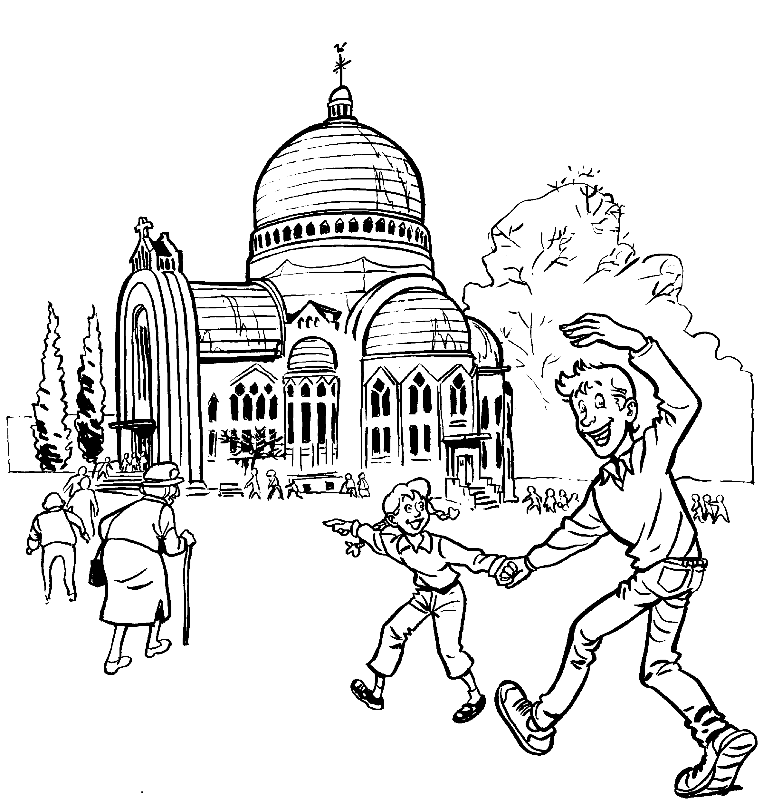
Bienvenue !

Slide 3
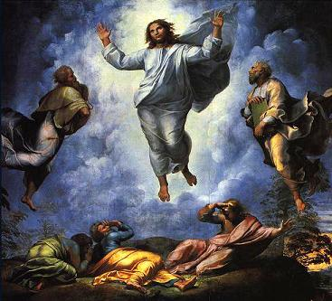

Slide 4
Aujourd'hui s'est levée la lumière
Chants de l’Emmanuel Refrain :
Aujourd'hui s'est levée la lumière,
C'est la lumière du Seigneur
Elle dépassera les frontières
Elle habitera tout les cœurs
1.
Que la steppe exulte et fleurisse
Qu'elle éclate en cris de joie
Au pays de la soif
l'eau a jailli et se répand

Slide 5
Refrain :
Aujourd'hui s'est levée la lumière,
C'est la lumière du Seigneur
Elle dépassera les frontières
Elle habitera tout les cœurs.
2.
Vous verrez la gloire du Seigneur,
La splendeur de notre Dieu.
Dites aux cœurs affligés
Voici votre Dieu,
soyez sans crainte !

Slide 6
Refrain :
Aujourd'hui s'est levée la lumière,
C'est la lumière du seigneur
Elle dépassera les frontières
Elle habitera tout les cœurs.
3.
C’est lui qui vient
pour vous sauver
Alors s'ouvriront vos cœurs
A l'amour du Seigneur
Qui vient pour vous racheter

Slide 8
Conduis-nous sur le chemin
KYRIE
Messe des talents
(Hugues Fantino)
1. Jésus qui nous mènes
au cœur du Père
CONDUIS-NOUS
SUR LE CHEMIN DE TON AMOUR
PRENDS PITIÉ DE NOUS
PRENDS PITIÉ DE NOUS

Slide 9
2 . Jésus qui pardonnes au cœur de l’homme
CONDUIS-NOUS
SUR LE CHEMIN DE TON AMOUR
PRENDS PITIÉ DE NOUS
PRENDS PITIÉ DE NOUS

Slide 10
3. Jésus qui libères au cœur du monde
CONDUIS-NOUS
SUR LE CHEMIN DE TON AMOUR
PRENDS PITIÉ DE NOUS
PRENDS PITIÉ DE NOUS

Slide 12
Gloire à Dieu,
Seigneur des univers,
gloire, bonheur, louange !
Vie aux hommes, habitants du monde, vie, bonheur, tendresse !
1 - Nous te louons, ô Père, Tu sèmes la vie avec amour.
Et voici l’homme, l’homme vivant, reflet de ton visage.
2 - Nous te louons, ô Christ ! Tu livres ton esprit et ton corps.
Et voici l’homme, l’homme levé, arraché aux ténèbres.

Slide 13
Gloire à Dieu,
Seigneur des univers, gloire, bonheur, louange !
Vie aux hommes, habitants du monde, vie, bonheur, tendresse !
3 - Nous te chantons, Esprit !
Tu mets dans les cœurs
d’autres désirs.
Et voici l’homme, l’homme nouveau, brisant toutes frontières.
4 - Nous te louons, toi Père,
nous te suivons, Jésus-Christ.
Nous te chantons, toi l’Esprit, nous portons votre nom ! "

Slide 15
Psaume 96
LE SEIGNEUR EST ROI,
LE TRÈS-HAUT SUR TOUTE LA TERRE!
1. Le Seigneur est roi ! Exulte la terre !
Joie pour les îles sans nombre !
Ténèbre et nuée l’entourent,
justice et droit sont l’appui de son trône.
2. Quand ses éclairs illuminèrent le monde,
la terre le vit et s’affola ;
les montagnes fondaient comme cire devant le Seigneur,
devant le Maître de toute la terre.
3. Les cieux ont proclamé sa justice,
et tous les peuples ont vu sa gloire.
Tu es, Seigneur, le Très-Haut
sur toute la terre :
tu domines de haut tous les dieux.

Slide 17
Alléluia de Taizé

Slide 18
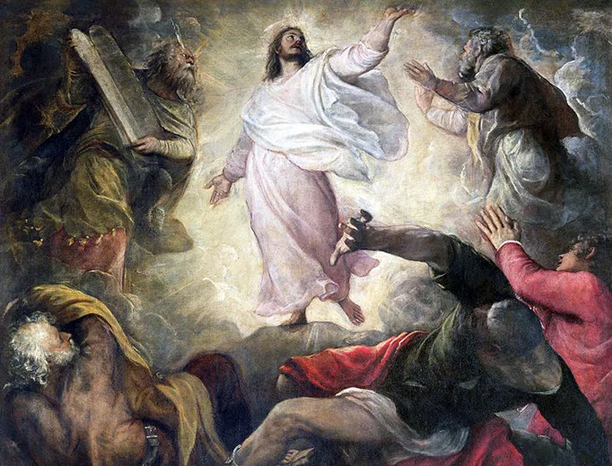

Slide 19
« SYMBOLE DES APOTRES »
Je crois en Dieu, le Père tout-puissant,
Créateur du ciel et de la terre.
Et en Jésus Christ, son fils unique,
notre Seigneur,
qui a été conçu du Saint Esprit,
est né de la Vierge Marie,
a souffert sous Ponce Pilate,
a été crucifié, est mort et a été enseveli,
est descendu aux enfers,
le troisième jour est ressuscité des morts,
est monté aux cieux,
est assis à la droite de Dieu
le Père tout-puissant,
d’où il viendra juger les vivants et les morts.
Je crois en l’Esprit Saint,
à la sainte Eglise catholique,
à la communion des saints,
à la rémission des péchés,
à la résurrection de la chair,
à la vie éternelle.
Amen

Slide 21
Intentions
Accueille au creux de tes mains
la prière de tes enfants.

Slide 23
Il est grand le bonheur de donner (T48-92)
Il est grand le bonheur de donner Bien plus grand que la joie de recevoir ! Le Seigneur s'est lui-même donné Bienheureux qui le suivra,
bienheureux qui le suivra. 1 - Donner le jour
aux enfants de la nuit, Donner le feu
quand le froid les surprend, Donner la flamme
qui brûle et qui luit, Donner l'espoir
aux marcheurs de ce temps

Slide 24
Il est grand le bonheur de donner Bien plus grand que la joie de recevoir !
Le Seigneur s'est lui-même donné Bienheureux qui le suivra,
bienheureux qui le suivra 2 - Donner le pain
dans un monde affamé, Donner l'eau vive
puisée près de Dieu, Donner de croire
au festin partagé, Donner le sel
et le vin généreux.

Slide 25
Il est grand le bonheur de donner Bien plus grand que la joie de recevoir ! Le Seigneur s'est lui-même donné Bienheureux qui le suivra,
bienheureux qui le suivra 3 - Donner le souffle à tout homme blessé,
Donner le sang qui réveille sa vie,
Donner de vivre
debout dans la paix,
Donner l'audace envoyée par l'Esprit.

Slide 26
Il est grand le bonheur de donner Bien plus grand
que la joie de recevoir ! Le Seigneur s'est lui-même donné Bienheureux qui le suivra,
bienheureux qui le suivra
4 - Donner le fruit
du travail de nos mains, Donner d'apprendre
à chercher un trésor, Donner l'envie
de s'ouvrir un chemin, Donner l'amour
qui peut vaincre la mort.

Slide 27
Il est grand le bonheur de donner Bien plus grand
que la joie de recevoir ! Le Seigneur s'est lui-même donné Bienheureux qui le suivra,
bienheureux qui le suivra 5 - Donner la soif
de connaître Jésus, Donner les mots
qui pourront le chanter, Donner d'aller par
des voies inconnues, Donner la force
d'un cœur libéré.

Slide 29
Saint le Seigneur
MESSE D’EMMAÜS
Saint, Saint, Saint le Seigneur Dieu de l’univers !
Le ciel et la terre sont remplis de ta gloire,
Hosanna au plus haut des cieux !
Béni soit celui qui vient au nom du Seigneur,
Hosanna au plus haut des cieux, Hosanna au plus haut des cieux !

Slide 31
ANAMNESE DE T. MERTENS.
Pour nous, tu as traversé la mort,
Pour nous, tu es ressuscité.
Dans l’Espérance
Nous attendons ton retour,
Seigneur Jésus.
Pour nous, tu as traversé la mort,
Pour nous, tu es ressuscité.
Dans l’Espérance
Nous attendons ton retour,
Seigneur Jésus.

Slide 33
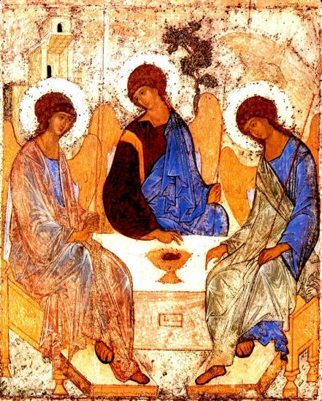

Slide 35
Notre Père :
Messe des Talents

Slide 36
Notre Père qui es aux cieux, que ton Nom soit sanctifié, que ton règne vienne, que ta volonté soit faite
sur la terre comme au ciel. Donne-nous aujourd'hui
notre pain de ce jour. Pardonne-nous nos offenses, comme nous pardonnons aussi
à ceux qui nous ont offensés. Et ne nous laisse pas
entrer en tentation, mais délivre nous du mal.
Car c’est à toi qu’appartiennent,
le Règne, la Puissance et la Gloire
pour les siècles des siècles.
Amen

Slide 38
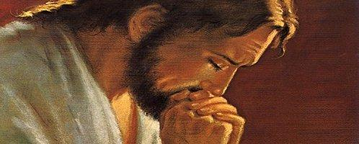

Slide 39
PRIÈRE POUR LA PAIX
Seigneur Jésus Christ, tu as dit à tes apôtres :
« Je vous laisse la paix, je vous donne ma paix » ,
ne regarde pas nos péchés
mais la foi de ton Église :
pour que ta volonté s’accomplisse,
donne-lui toujours cette paix,
et conduis-la vers l’unité parfaite,
Toi qui règnes pour les siècles des siècles.
Amen

Slide 41
AGNEAU DE DIEU
(Messe de la Saint-Jean)
Agneau de Dieu,
Toi qui enlèves
le péché du monde,
Prends pitié de nous.
Prends pitié de nous. Agneau de Dieu,
Toi qui enlèves
le péché du monde,
Prends pitié de nous.
Prends pitié de nous.

Slide 42
Agneau de Dieu,
Toi qui enlèves
le péché du monde, Donne-nous la Paix.
Donne-nous la Paix.

Slide 44
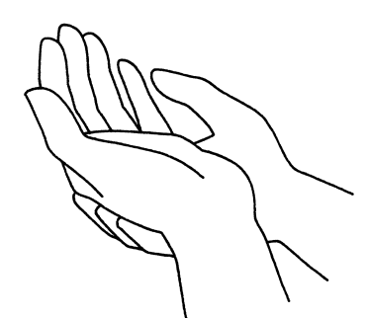

Slide 45
PRENEZ ET MANGEZ
Refrain
Prenez et mangez,
ceci est mon corps, Prenez et buvez, voici mon sang ! Ouvrez vos cœurs ! Vous ne serez plus jamais seuls : Je vous donne ma vie.
1. Demeurez en moi,
comme je demeure en vous, Qui demeure en mon amour,
celui-là portera du fruit. Comme Dieu, mon Père,
ainsi je vous ai aimés. Gardez mes paroles,
vous recevrez ma joie !

Slide 46
Refrain
Prenez et mangez,
ceci est mon corps, Prenez et buvez, voici mon sang ! Ouvrez vos cœurs ! Vous ne serez plus jamais seuls : Je vous donne ma vie.
2. Je vous ai choisis
pour que vous portiez du fruit. Gardez mon commandement
et vous demeurerez en moi. Comme je vous aime,
aimez-vous d’un seul Esprit. Je vous donne ma vie :
vous êtes mes amis !

Slide 47
Refrain
Prenez et mangez,
ceci est mon corps, Prenez et buvez, voici mon sang ! Ouvrez vos cœurs ! Vous ne serez plus jamais seuls : Je vous donne ma vie.
3. Je vous enverrai
l’Esprit Saint, le Paraclet. Il vous conduira au Père
et fera de vous des témoins. Cherchez, vous trouverez,
demandez, vous obtiendrez, Afin que le Père
soit glorifié en vous !

Slide 49
TA NUIT SERA LUMIÈRE DE MIDI (G 212)
1. Si tu dénoues les liens de servitude.
Si tu libères ton frère enchaîné.
La nuit de ton chemin sera lumière de midi. (Bis)
Alors, de tes mains,
pourra naître une source
La source qui fait vivre la terre de demain
La source qui fait vivre la terre de Dieu.

Slide 50
2.
Si tu partages le pain que Dieu te donne.
Avec celui qui est ta propre chair.
La nuit de ton amour sera lumière de midi. (Bis)
Alors, de ton cœur,
pourra sourdre une eau vive,
L’eau vive qui abreuve la terre de demain
L’eau vive qui abreuve la terre de Dieu.

Slide 51
3.
Si tu détruis
ce qui opprime l’homme.
Si tu relèves ton frère humilié.
La nuit de ton combat
sera lumière de midi. (Bis)
Alors, de ton pas,
pourra naître une danse
La danse qui invente
la terre de demain
La danse qui invente
la terre de Dieu.

Slide 52
4.
Si tu dénonces
le mal qui brise l’homme.
Si tu soutiens ton frère abandonné.
La nuit de ton appel
sera lumière de midi. (Bis)
Alors, de tes yeux,
pourra luire une étoile
L’étoile qui annonce
la terre de demain
L’étoile qui annonce
la terre de Dieu.

Slide 53
5.
Si tu abats les murs
entre les hommes.
Si tu pardonnes
à ton frère ennemi.
La nuit de ta passion sera lumière de midi. (Bis)
Alors, de ton pain,
pourra vivre une Église
L’Église qui rassemble
la terre de demain
L’Église qui rassemble
la terre de Dieu.

Slide 55
Quand s'éveilleront nos cœurs (E160)
Quand s'éveilleront nos cœurs
A la voix du Dieu vivant
Nous retrouverons
la source du bonheur.
Quand se lèveront nos mains
Pour chanter le Dieu vivant
Nous retrouverons
l'espoir des lendemains.
1 – Il saura briser nos armes,
Il saura changer nos cœurs.
Il viendra sécher nos larmes
Il viendra chasser nos peurs.

Slide 56
Quand s'éveilleront nos cœurs
A la voix du Dieu vivant
Nous retrouverons
la source du bonheur.
Quand se lèveront nos mains
Pour chanter le Dieu vivant
Nous retrouverons
l'espoir des lendemains.
2 – Plus de nuit sur notre terre
Il sera notre flambeau.
Plus de haine ni de guerre
Il nous ouvre un ciel nouveau.

Slide 57
Quand s'éveilleront nos cœurs
A la voix du Dieu vivant
Nous retrouverons
la source du bonheur.
Quand se lèveront nos mains
Pour chanter le Dieu vivant
Nous retrouverons
l'espoir des lendemains.
3 – Il habite avec les hommes,
Le vieux monde peut mourir.
Il annonce son royaume
Il nous ouvre l'avenir.

Slide 58
BON DIMANCHE À TOUS !
Les paroles des chants sont disponibles une semaine avant la messe sur notre site internet :
www.chorale-saint-vincent.be

